Slide 1


Харківська державна академія культури
Кафедра психології та педагогіки
Запрошує на навчання за спеціальністю
053 ПСИХОЛОГІЯ

Slide 2
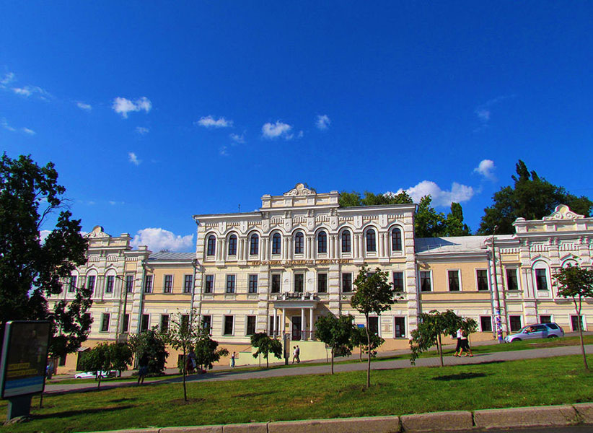
Харківська державна академія культури є сучасним закладом вищої освіти IV рівня акредитації, підпорядкований Міністерству культури та інформаційної політики України
Бурсацький спуск, 4
(метро Історичний музей)

Slide 3
Рівні вищої освіти:
Перший (бакалаврський) рівень
Другий (магістерський) рівень
Третій (освітньо-науковий) рівень

Slide 4
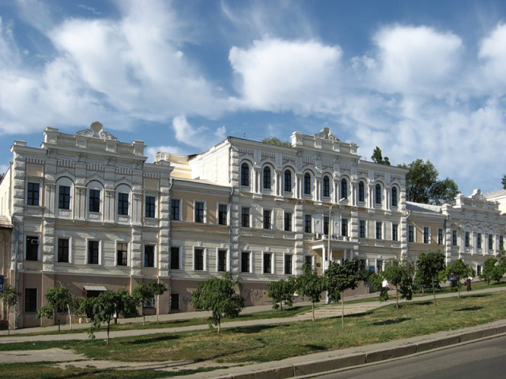
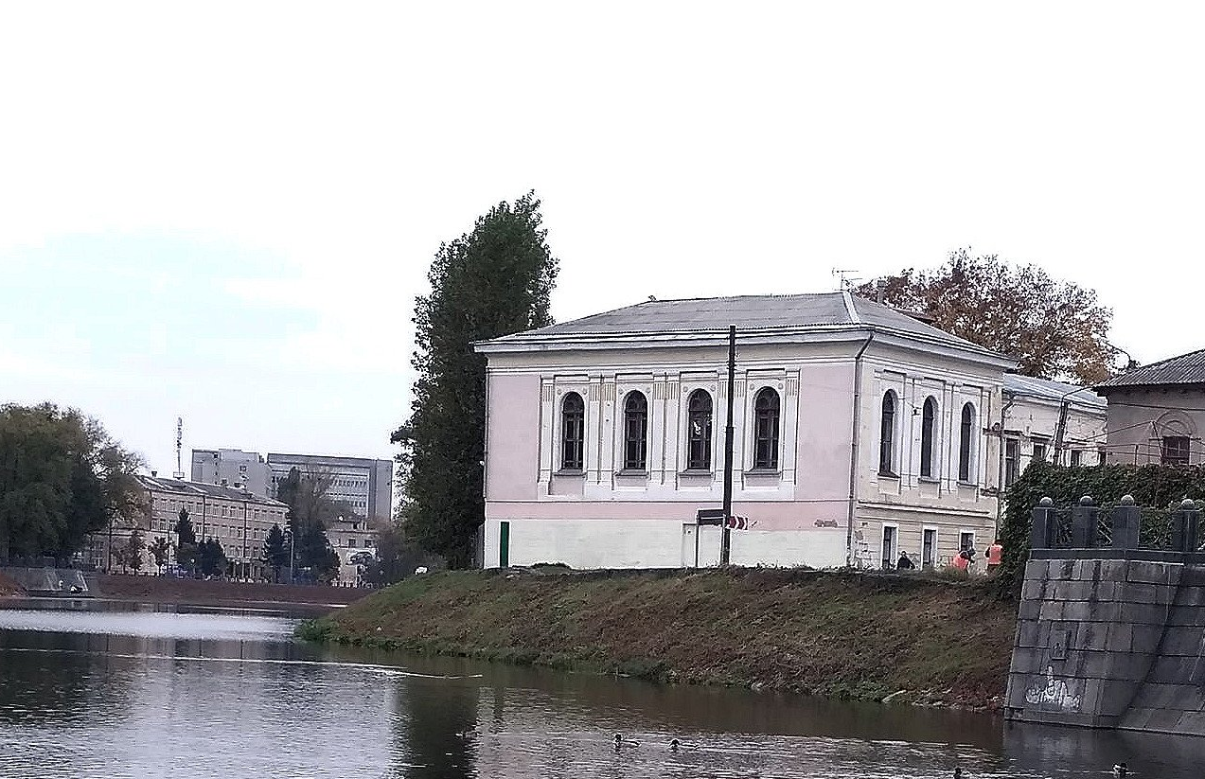
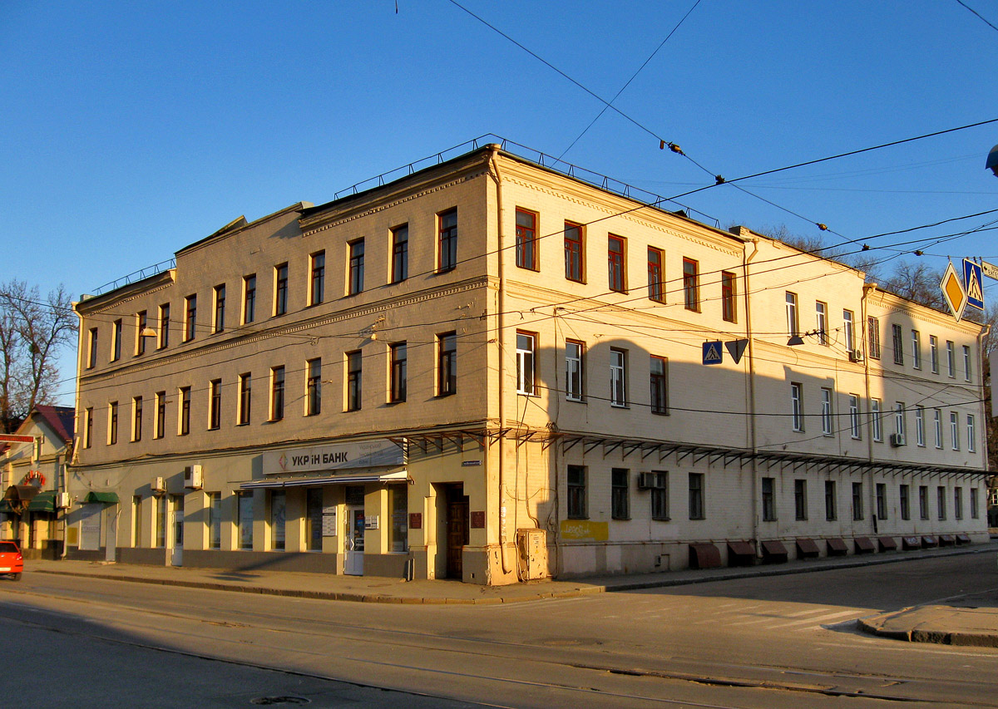
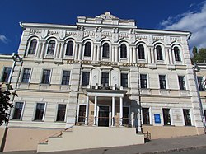
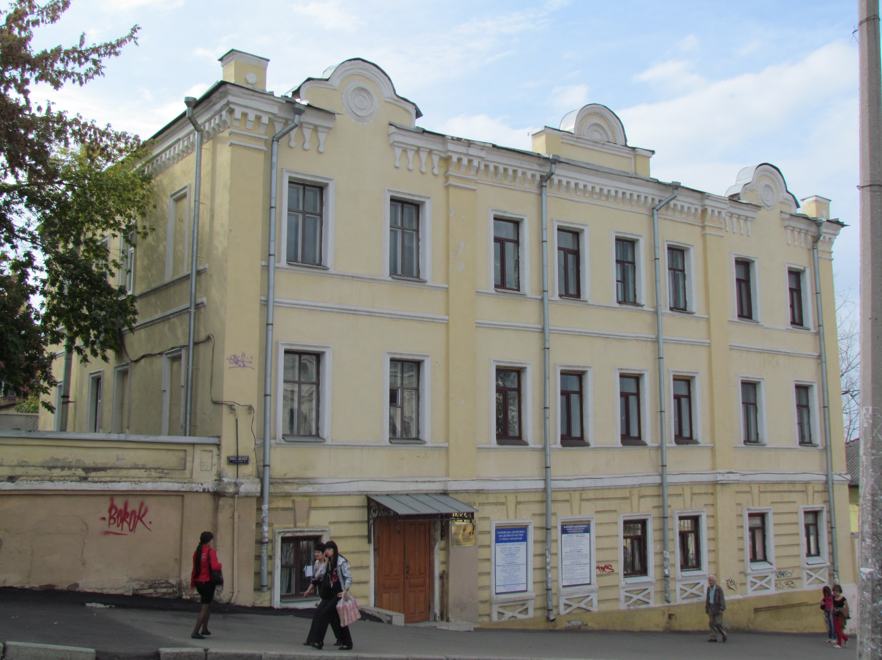
Інфраструктура Академії
Навчальний
корпус 3
Навчальні
корпуси
1, 2, 5
Вул. Конторська,1
Навчальний корпус 4
Бурсацький узвіз, 4 Бурсацький узвіз 3
Вул. Полтавський шлях, 5

Slide 5


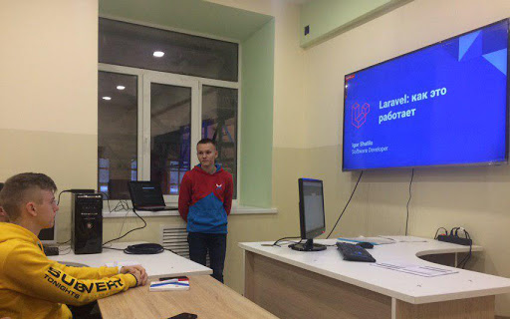
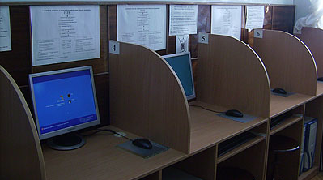
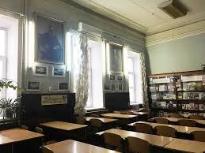
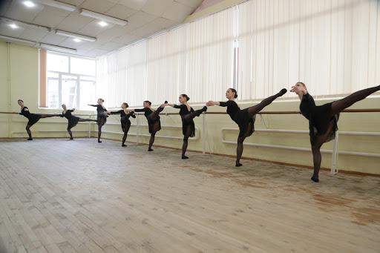
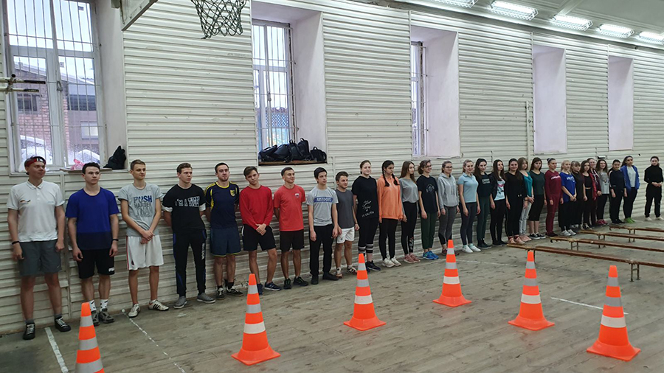
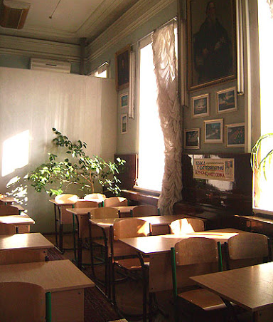
Інфраструктура та матеріально-технічна база
Комп’ютерні класи
Сучасні аудиторії
Бібліотеки
Читальні зали
Електронна бібліотека
Електронний каталог
та зведена база даних
Музична бібліотека
Танцювальні класи та спортивна зала

Slide 6
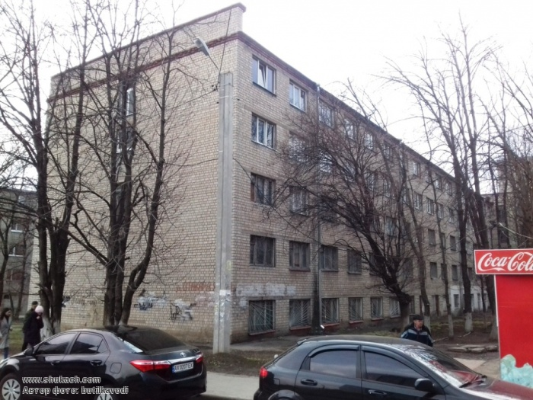
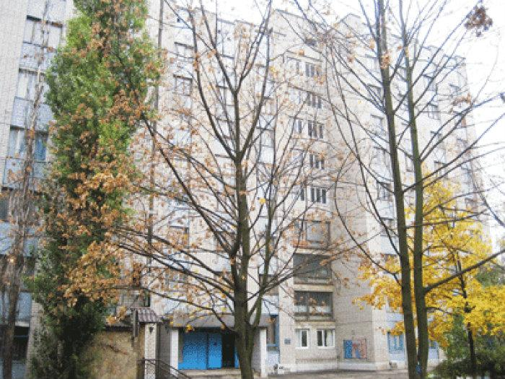
Гуртожики
Отакара Яроша, 16
вул. Гвардійців Широнінців, 39

Slide 7

Психологія сьогодні
Мета професійної діяльності психолога –
забезпечення психічного благополуччя
та повноцінного буття людини.

Slide 8

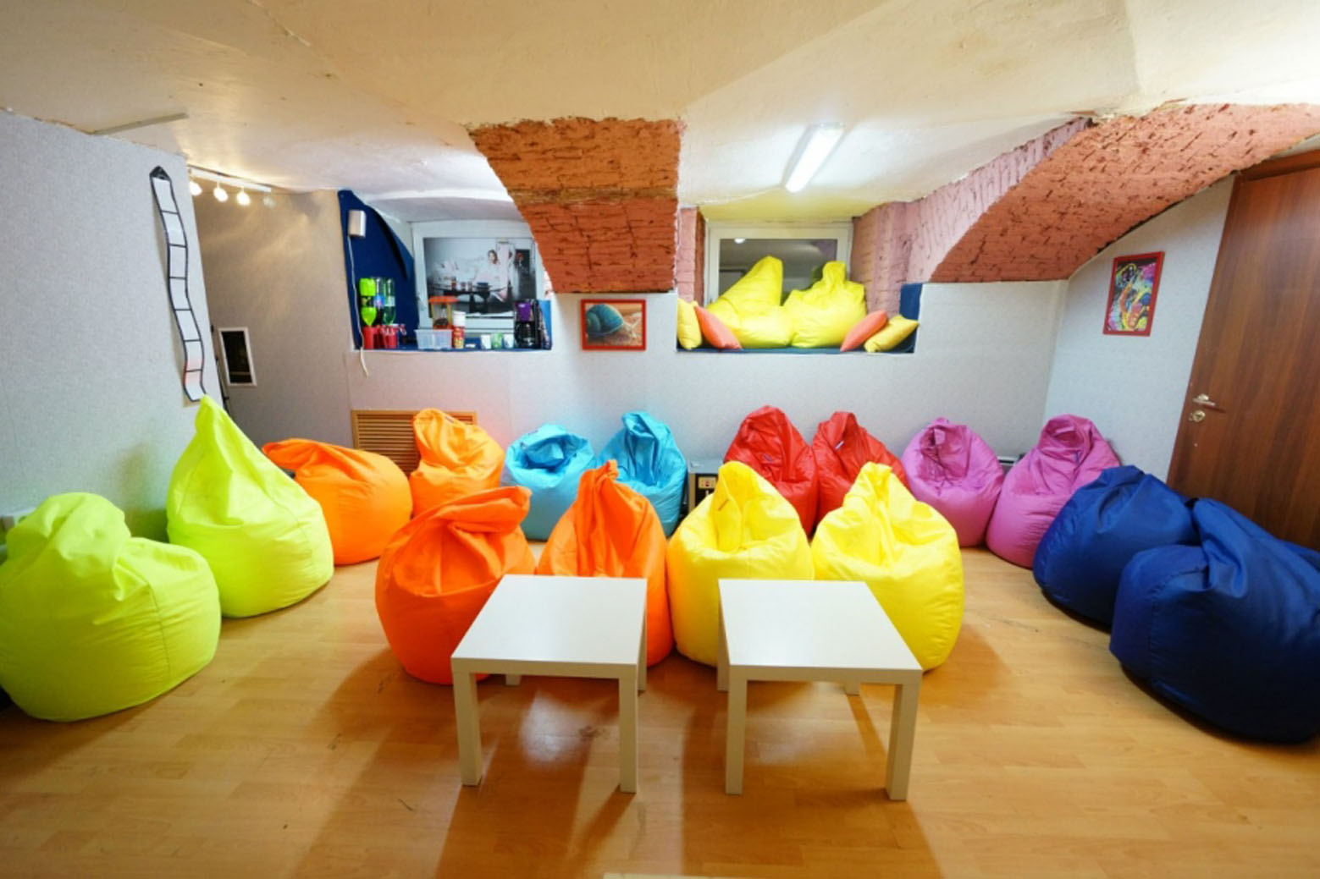
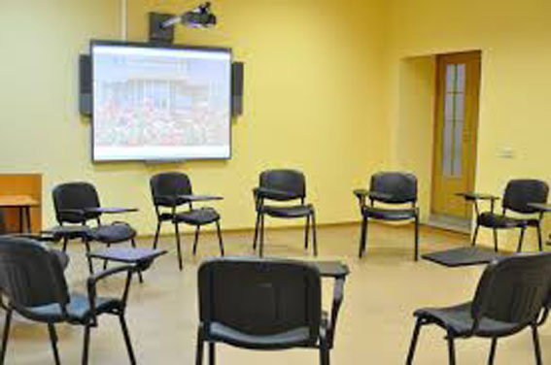
Напрями роботи психолога
психологічне консультування осіб та організацій;
психологічна діагностика та корекція
особистих проблем;
психологічне забезпечення різних видів професійної
діяльності (засобів масової комунікації, рекламної,
політичної та PR діяльності, діяльності фахівців
в екстремальних умовах);
психологічні тренінги та навчання;
сприяння особистісному розвитку дітей
та дорослих;
психологічна реабілітація (подолання наслідків
важких захворювань, травм, залежностей,
психотравмуючих ситуацій).

Slide 9

Перспективи
працевлаштування
консультаційні центри з надання
психологічної допомоги;
освітні та наукові установи;
медичні установи та реабілітаційні центри;
центри по роботі з дітьми та підлітками;
Збройні сили, органи внутрішніх справ;
політичні організації, бізнес структури;
приватна діяльність з надання психологічних
та освітніх послуг.

Slide 10
Кафедра психології та педагогіки
ФАХІВЦІ

Slide 11
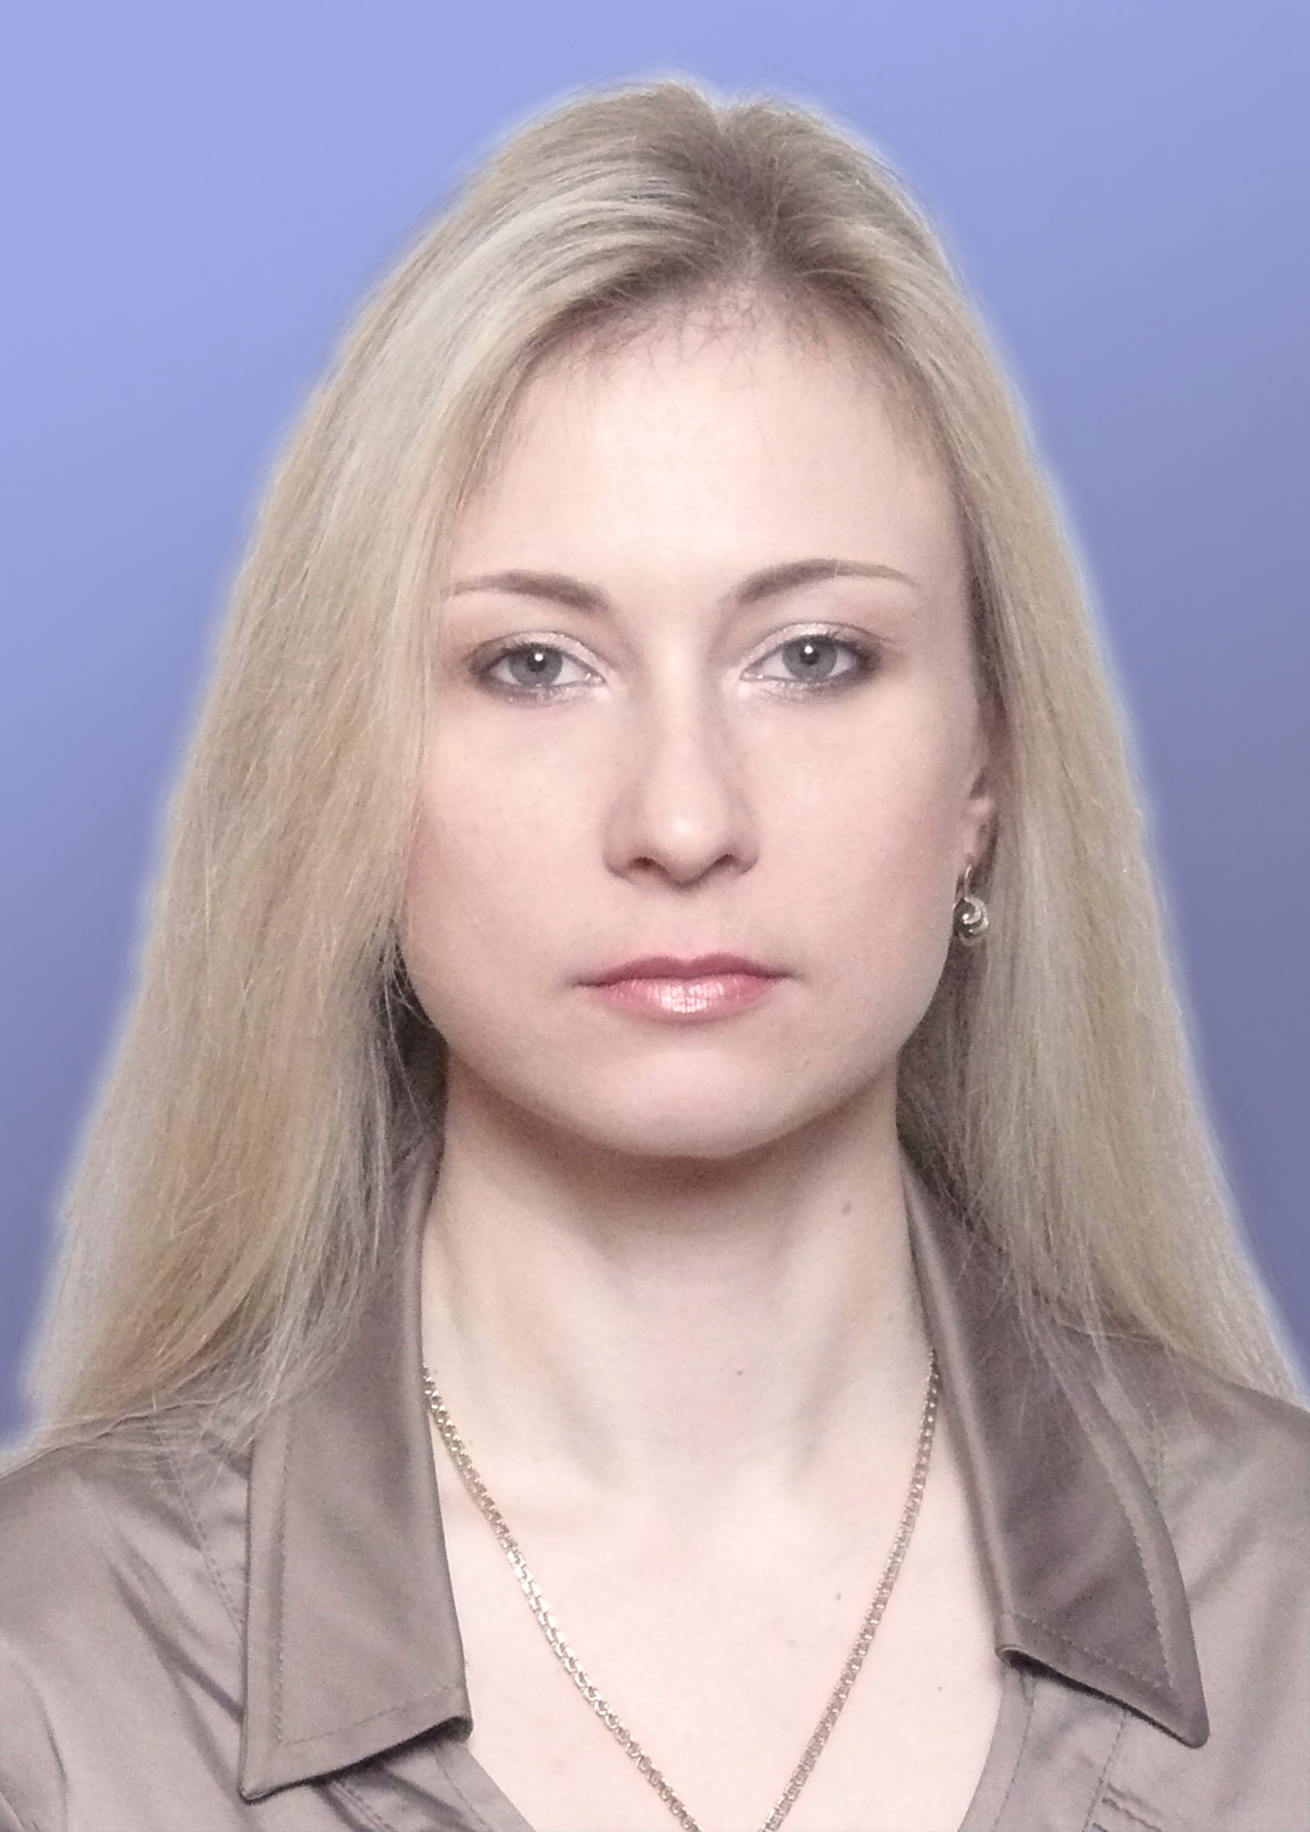
Большакова Анастасія Миколаївна –
завідувач кафедри психології та педагогіки, доктор психологічних наук, професор, практикуючий психолог, член Української спілки психотерапевтів (КСП), сертифікований консультант у методі Позитивної психотерапії (WAPP, УИПП, УСП), сертифікований арт-терапевт (Східноукраїнська асоціація арт-терапії), автор и сертифікований майстер психологических Т-ігр.
Практична діяльність:
індивідуальне та сімейне консультування;
кризове консультування;
допомога у розв’язанні особистісних проблем.

Slide 12
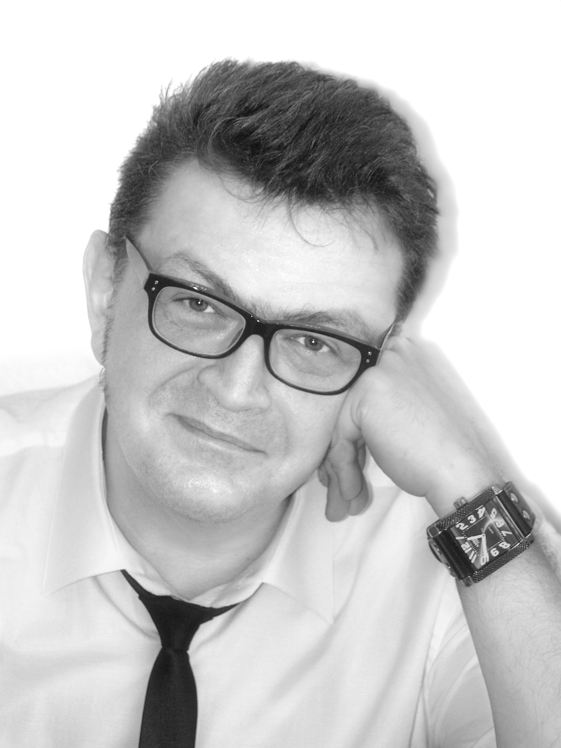
Віденєєв Ігор Олександрович
доцент кафедри психології та педагогіки, кандидат психологічних наук, доцент.
Практична діяльність:
допомога у розв’язанні особистісних проблем.
Notes:
12

Slide 13
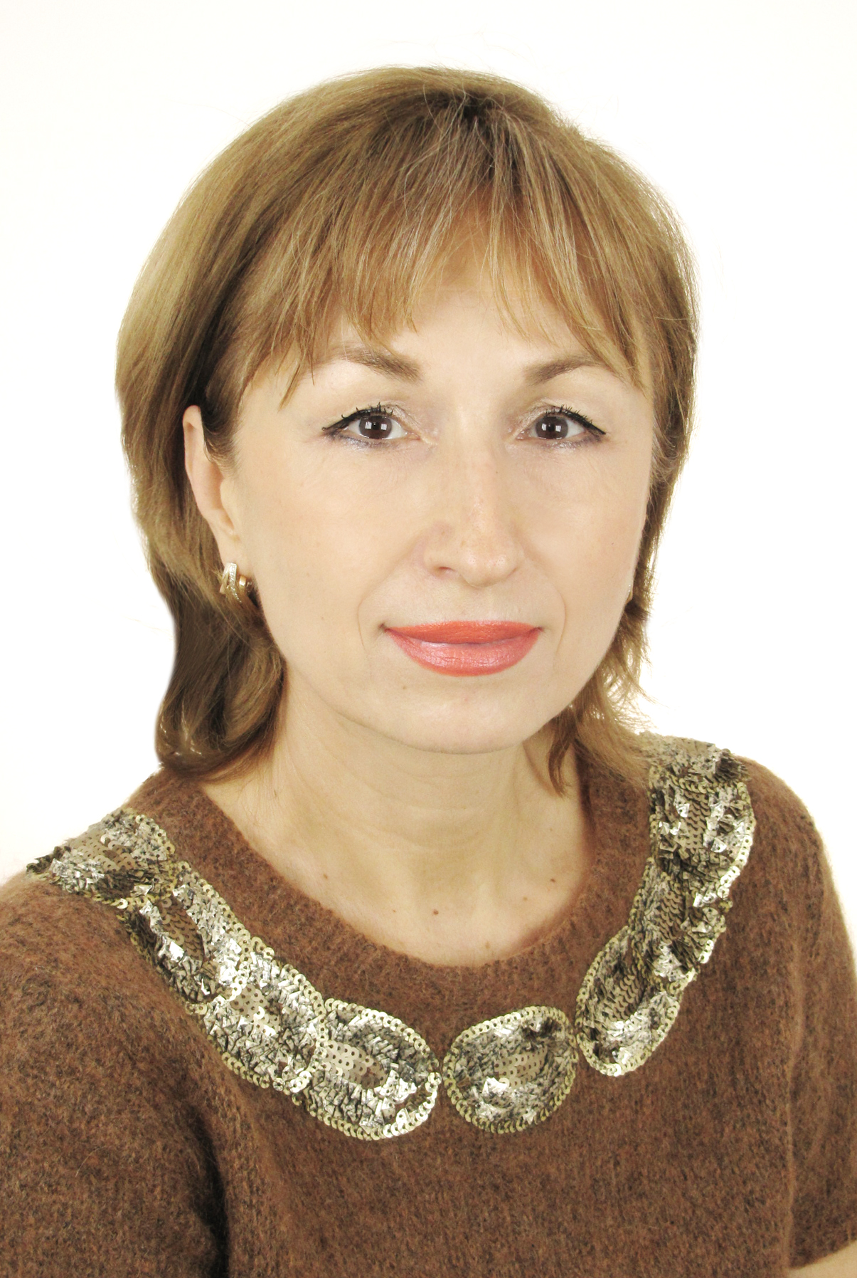
Перевозна Тетяна Олексіївна – доцент кафедри психології та педагогіки, кандидат психологічних наук, доцент, судовий експерт-психолог вищої катгорії.
Практична діяльність:
індивідуальне та сімейне консультування;
кризове консультування;
допомога у розв’язанні особистісних проблем.
Notes:
13

Slide 14
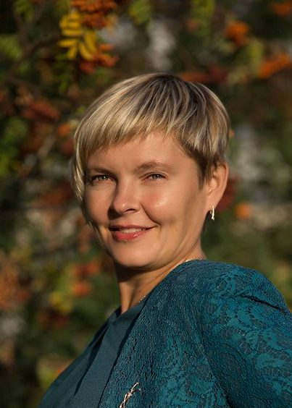
Радько Ольга Василівна
старший викладач кафедри психології та педагогіки, кандидат психологічних наук, практикуючий психолог,
член Української асоціації танцювально-рухової терапії (УАТРТ), сертифікований арт-терапевт (Східноукраїнська асоціація арт-терапії), автор та ведуча тренінгів особистісного зростання.
Практична діяльність:
індивідуальне та сімейне консультування;
допомога у розв’язанні особистісних проблем.
Notes:
14

Slide 15

Свідовська Вікторія Андріївна старший викладач кафедри психології та педагогіки, кандидат педагогічних наук, практикуючий психолог, член Національної психологічної асоціації (дивізіон «адиктологія»), практикує юнгіанський аналіз, особистісно-орієнтовану терапію.
Практична діяльність:
індивідуальне та сімейне консультування;
психологічна допомога наркозалежним та членам їх сімей;
допомога у розв’язанні особистісних проблем.
Notes:
15

Slide 16

Серед дисциплін професійної підготовки:
Психологія особистості та вікова психологія
Психодіагностика
Психологія сім'ї та соціальна психологія
Техніки психологічного тренінгу
Психологічне консультування
Основи психотерапії
Психологічна корекція
Психологічна експертиза
Психологічна допомога в кризових та надзвичайних ситуаціях
Психологічний супровід сім'ї
Організаційна психологія
Юридична та політична психологія
Психологія реклами та PR
Психологія впливу та масової комунікації
Клінічна психологія, основи психіатрії та наркології, суїцидологія
Управлінський консалтинг
Notes:
16

Slide 17
Додаткові можливості для студентів, захоплених професією:
Тренінг навичок консультування – інтервізійна група
Майстерня консультування за допомогою
метафоричних асоціативних карт
Студентська майстерня арт-терапії
Лабораторія психологічних Т-ігор
Notes:
17

Slide 18

ТРЕНІНГ НАВИЧОК КОНСУЛЬТУВАННЯ – ІНТЕРВІЗІЙНА ГРУПА
розвиток професійної майстерності та опрацювання індивідуального досвіду (відвідування за бажанням)
Заняття інтервізійної групи – це:
тренінг професійної компетентності психолога
– практичні заняття з розвитку навичок
професійної психологічної комунікації
(психологічного консультування);
розвиток професійного психологічного
мислення – дискусії-обговорення власного
особистісного досвіду у форматі
психологічного аналізу із застосуванням
набутих знань;
розширення професійного світогляду та
обізнаності – мінілекції та інформаційні
повідомлення з актуальних проблем різних
галузей психологічної практики.
Notes:
18

Slide 19

МАЙСТЕРНЯ КОНСУЛЬТУВАННЯ ЗА ДОПОМОГОЮ
МЕТАФОРИЧНИХ АСОЦІАТИВНИХ КАРТ
Метафоричні асоціативні карти (МАК) – сучасний, дієвий інструмент консультаційної та психотерапевтичної роботи.
МАК – це не гра, не гадання, це науково обґрунтований професійний інструмент серйозної психологічної роботи психолога та його клієнта.
Використання технік МАК дозволяє психологу:
швидко та точно діагностувати проблеми своїх клієнтів;
створювати для клієнтів умови для швидкого але безпечного усвідомлювання переживань, ставлень, прихованих мотивів поведінки, особистісних обмежень, особистісних та ситуаційних ресурсів досягнення важливих цілей;
пришвидшувати просування клієнта консультаційним процесом від проблеми до результату з її успішного розв’язання.
Notes:
19

Slide 20

АРТ-ТЕРАПІЯ – надання психологічної (консультаційної, психокорекційної, психотерапевтичної, коучінгової) допомоги, опосередкованої засобами мистецтва.
Використання арт-терапії дозволяє дбайливо та обережно вирішувати різні особистісні проблеми людей різного віку, статі, професії….
Студенти опановують: ізо-терапію, бібліотерапію, казкотерапію, сенд-плей (пісочну) терапію……
Notes:
20

Slide 21
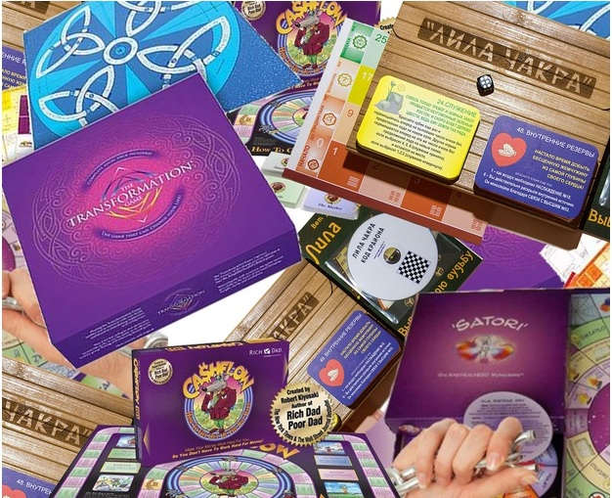
ЛАБОРАТОРІЯ ПСИХОЛОГІЧНИХ
Т-ІГОР
Студенти-психологи вчаться використовувати у своїй практиці сучасний, ефективний, захоплюючий інструмент індивідуальної та групової психологічної роботи.
Психологічна Т-гра – консультаційна, тренінгова, коучінгова, розвивальна робота у форматі настільної гри.
Дозволяє учасникам:
зрозуміти різні обставини власного життя, виявити причини внутрішньої дисгармонії та негараздів у стосунках з оточуючими;
знайти ресурси та подолати перешкоди у досягненні омріяних цілей;
здійснити важливі життєві вибори.
Notes:
21

Slide 22
ТРЕНІНГ НАВИЧОК КОНСУЛЬТУВАННЯ – ІНТЕРВІЗІЙНА ГРУПА
розвиток професійної майстерності та опрацювання індивідуального досвіду (відвідування за бажанням)
Заняття інтервізійної групи – це:
тренінг професійної компетентності психолога
– практичні заняття з розвитку навичок
професійної психологічної комунікації
(психологічного консультування);
розвиток професійного психологічного
мислення – дискусії-обговорення власного
особистісного досвіду у форматі
психологічного аналізу із застосуванням
набутих знань;
розширення професійного світогляду та
обізнаності – мінілекції та інформаційні
повідомлення з актуальних проблем різних
галузей психологічної практики.
Notes:
22

Slide 23
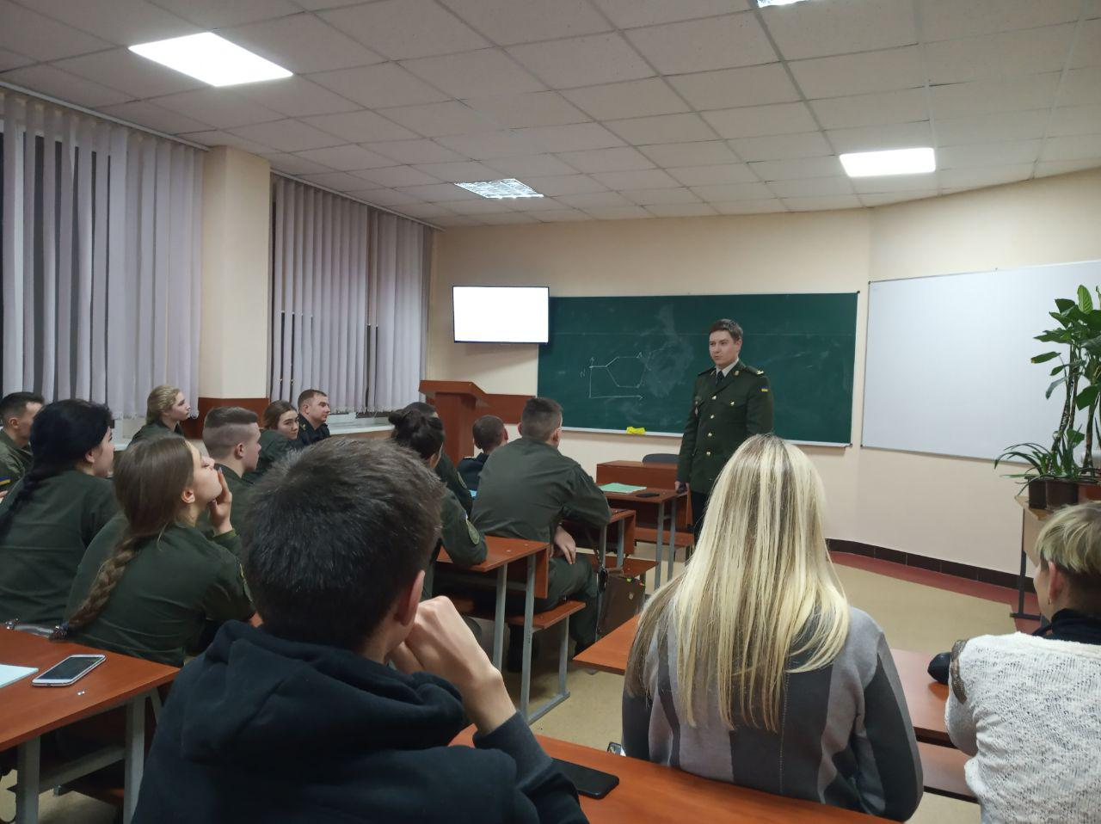
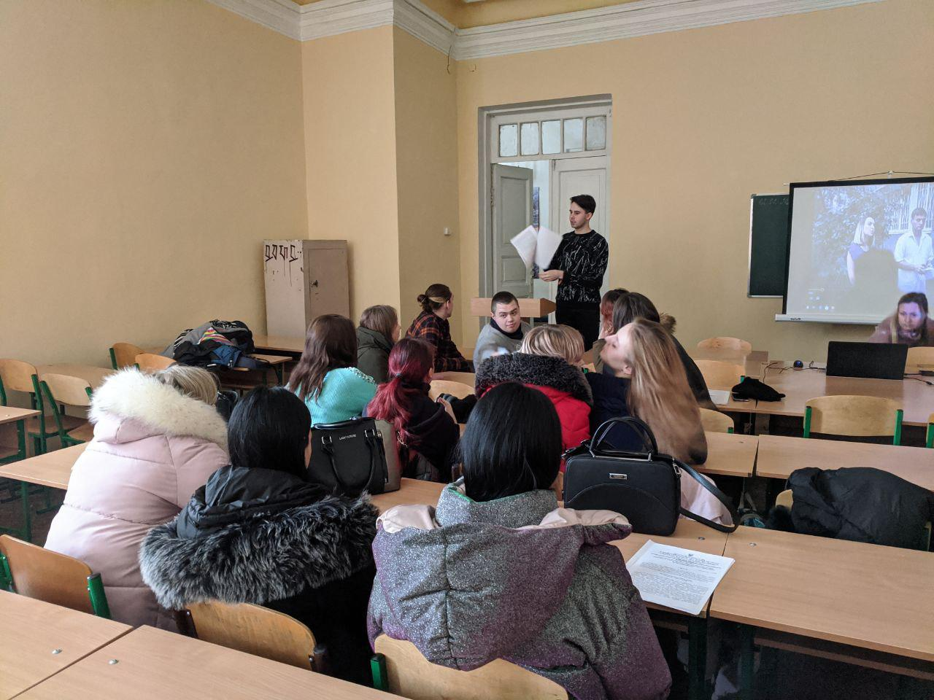
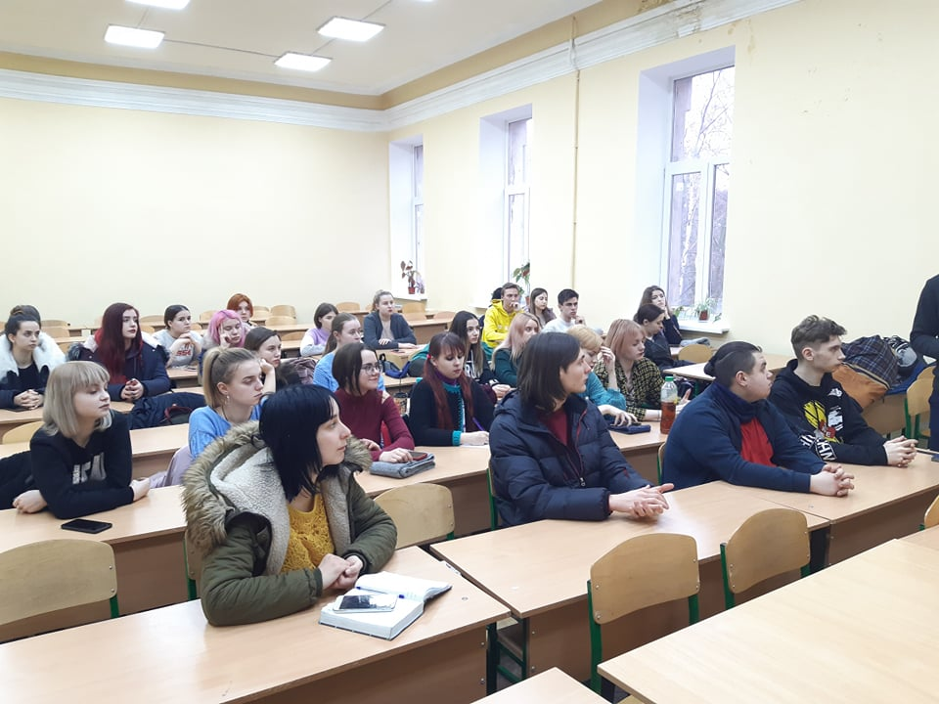
Проект
«Варіанти професійної кар’єри психолога»
Цикл лекцій-зустрічей з психологами-фахівцями у різних галузях
Notes:
23

Slide 24
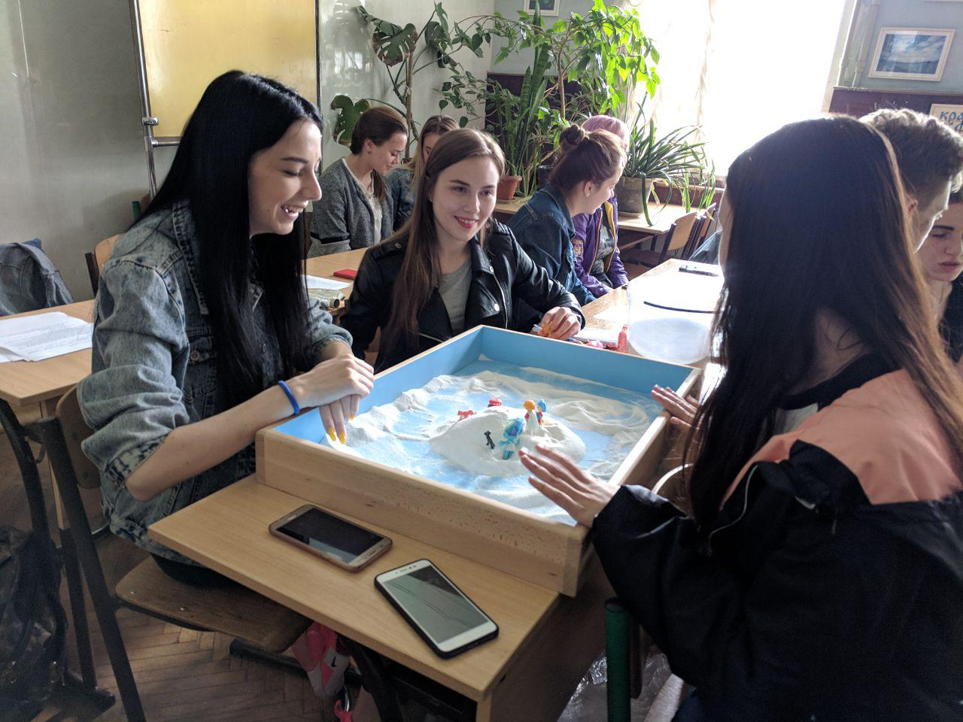
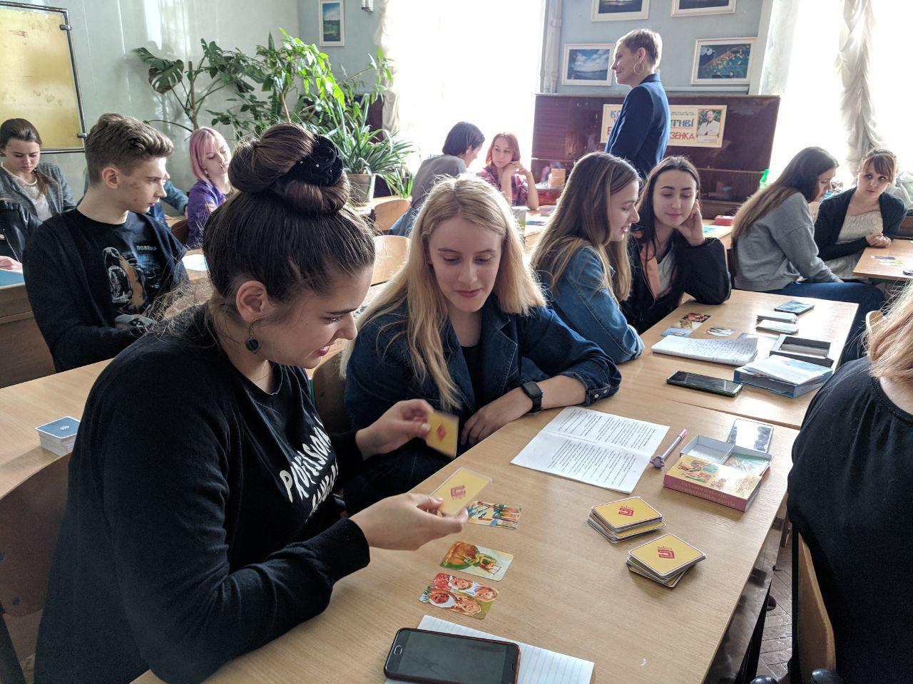
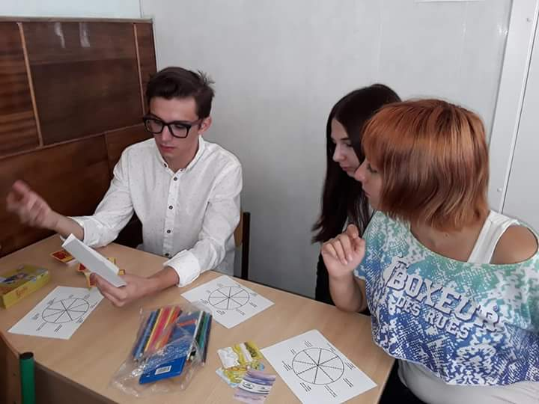
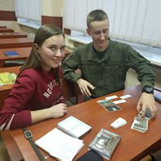
Проект “Майстер-класи”
Для тих, хто бажає
випробувати себе на практиці
Notes:
24

Slide 25
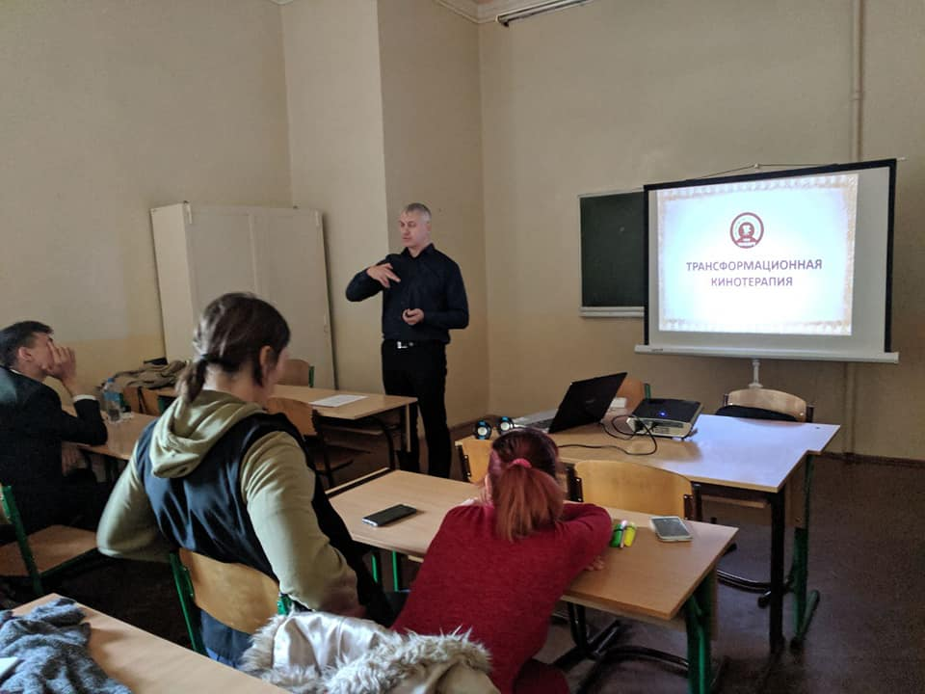
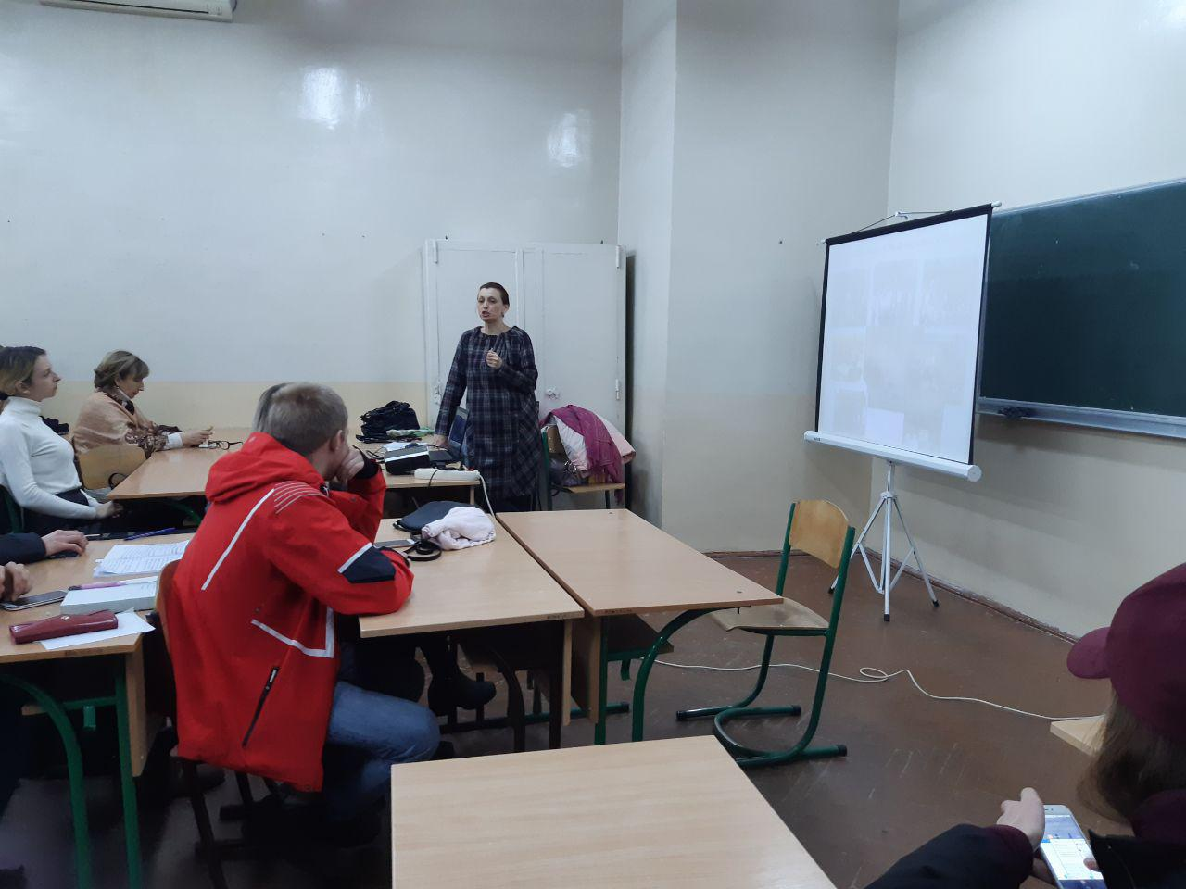
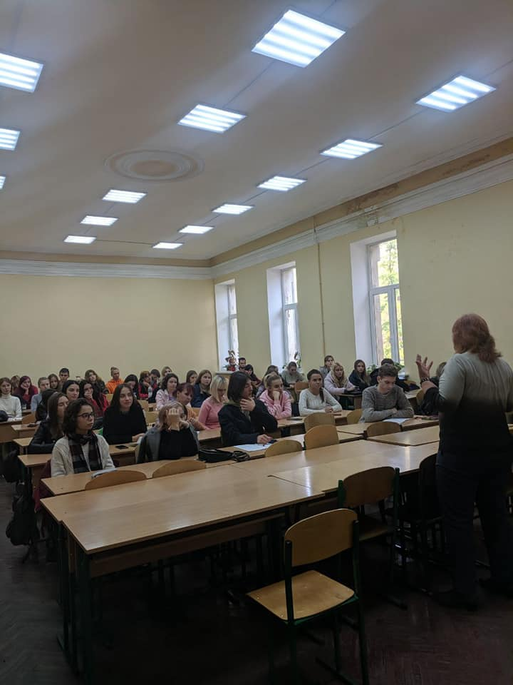
Проект
Сучасні напрями психотерапії
у психологічній практиці

Slide 26
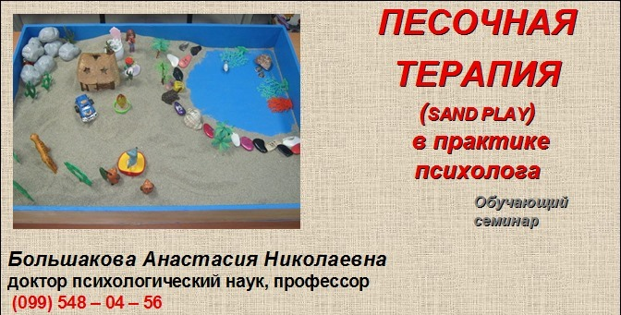
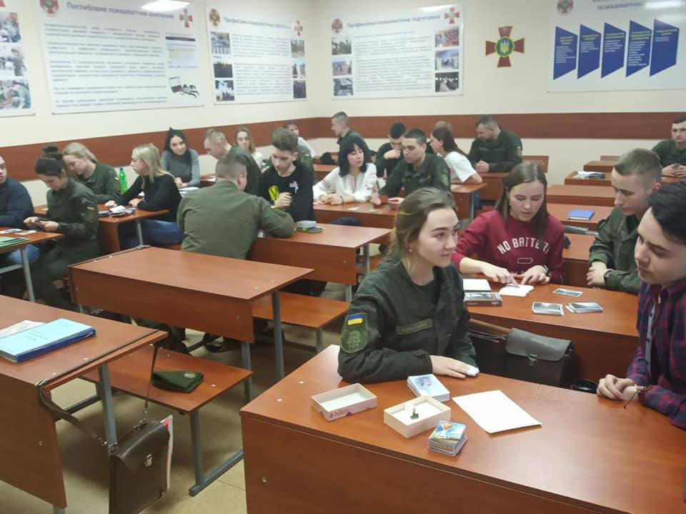
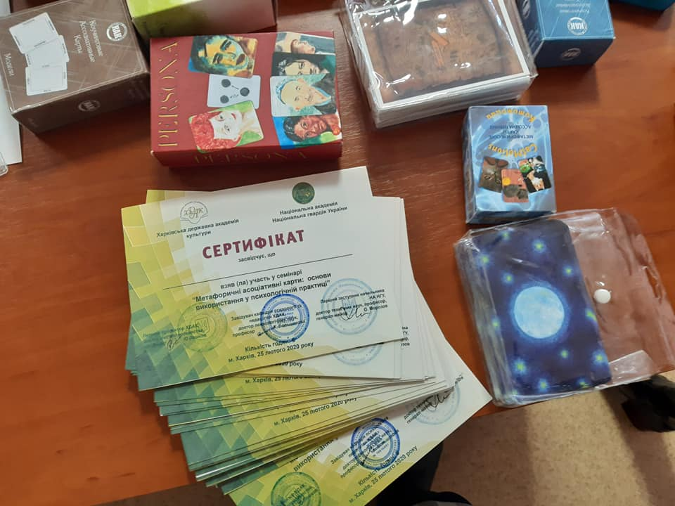
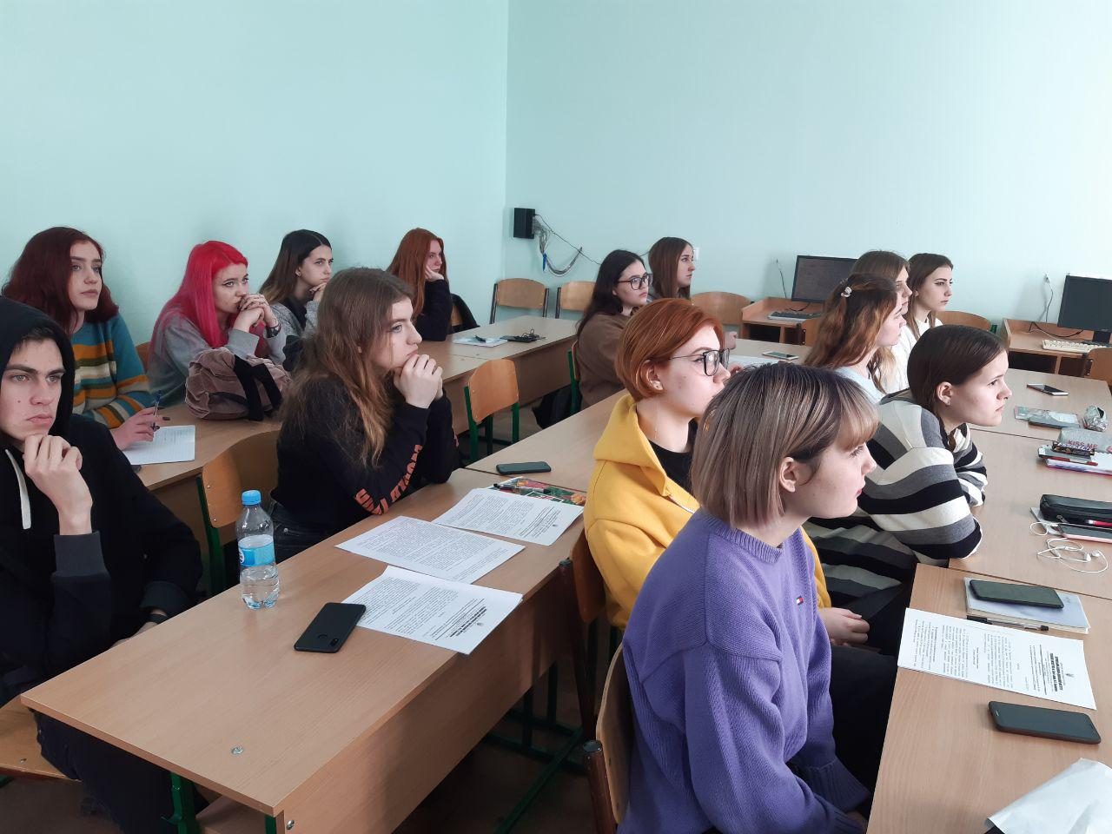
Проект
Навчальні семінари

Slide 27
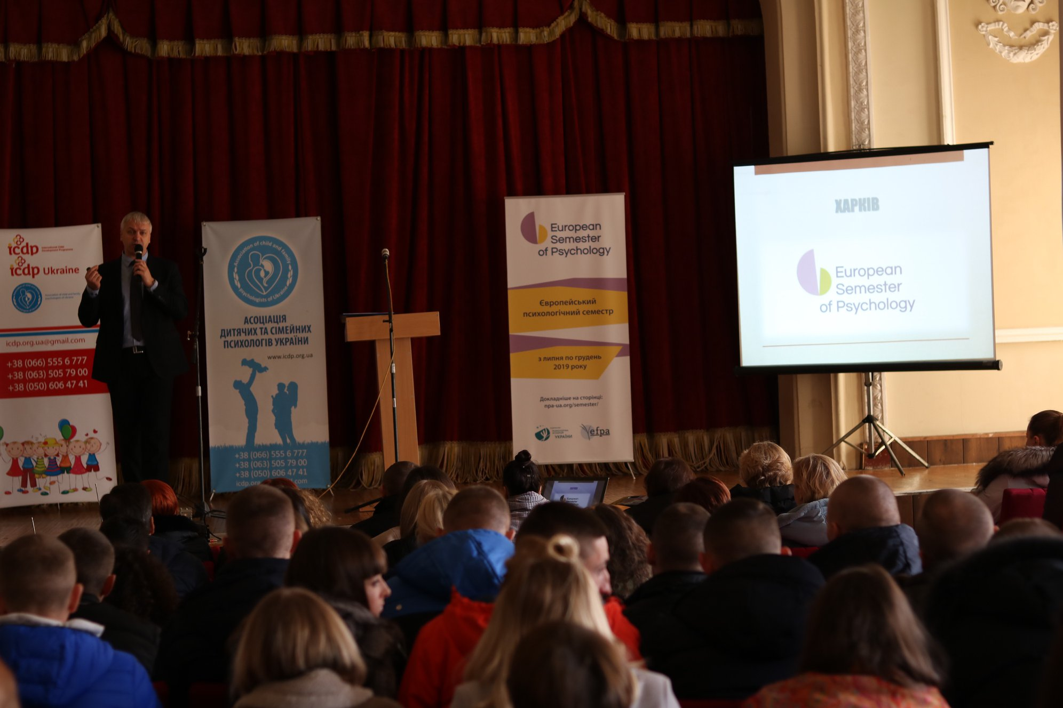
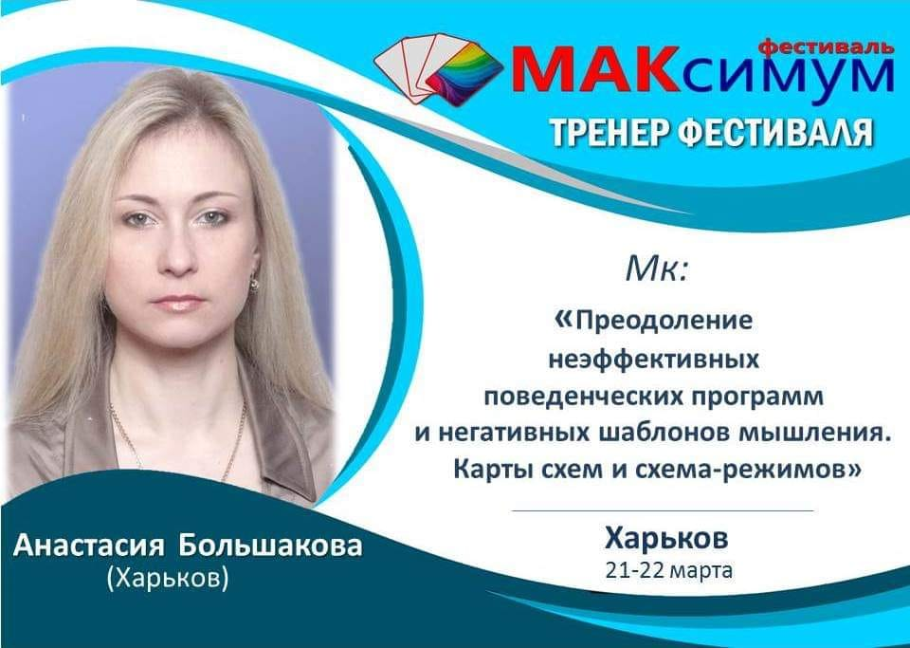

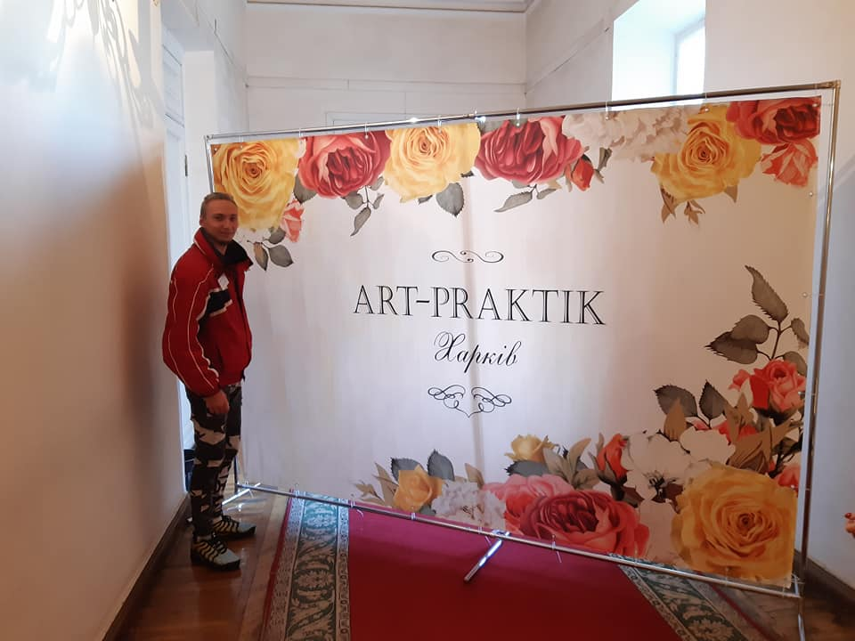

Проект
Психологічні форуми та фестивалі

Slide 28
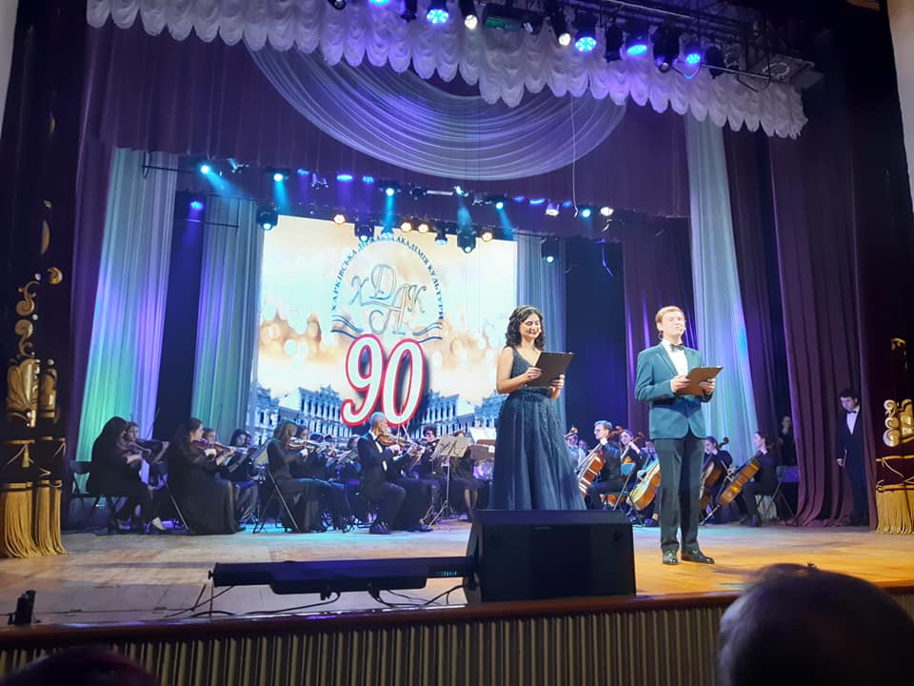
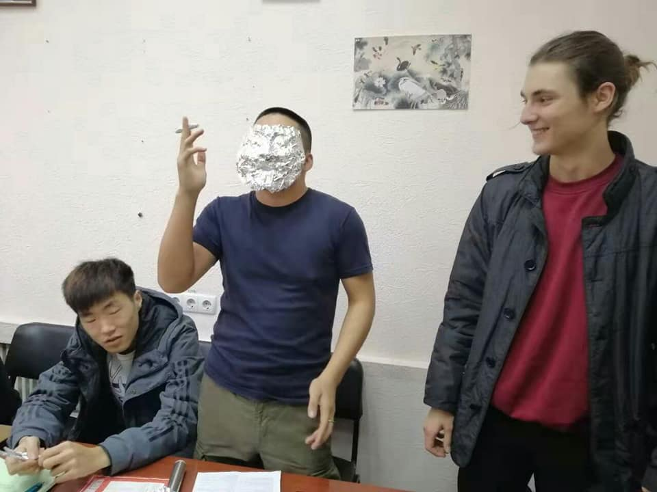
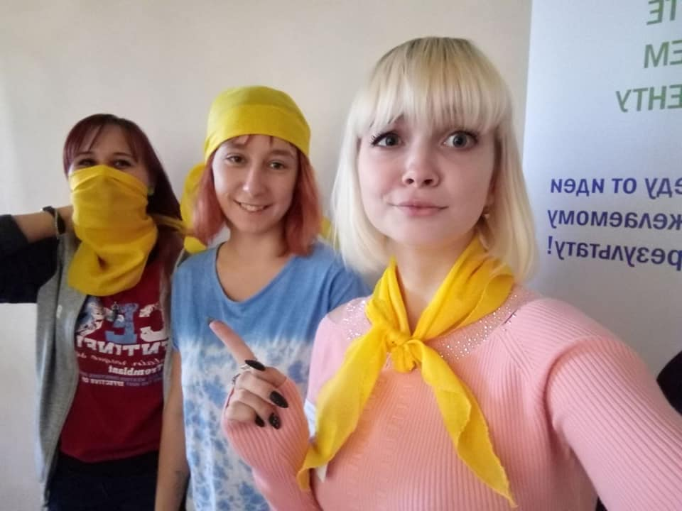
Студентські часи – це активність, наснага, спілкування, радість

Slide 29
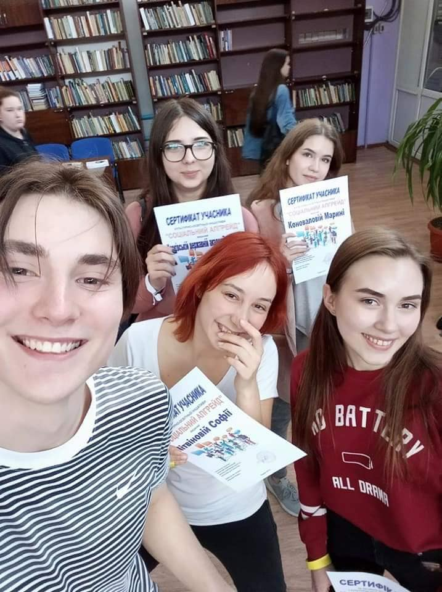
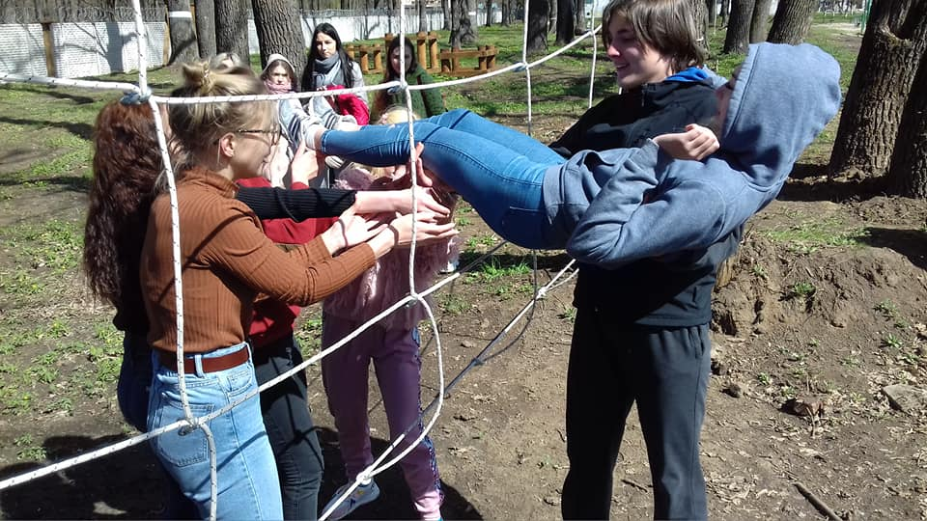
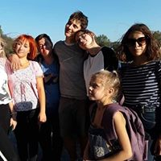
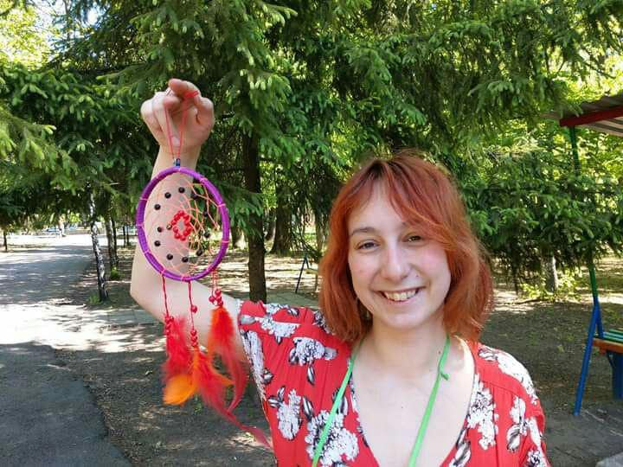
Студентські часи – це активність, наснага, спілкування, радість
Notes:
29

Slide 30
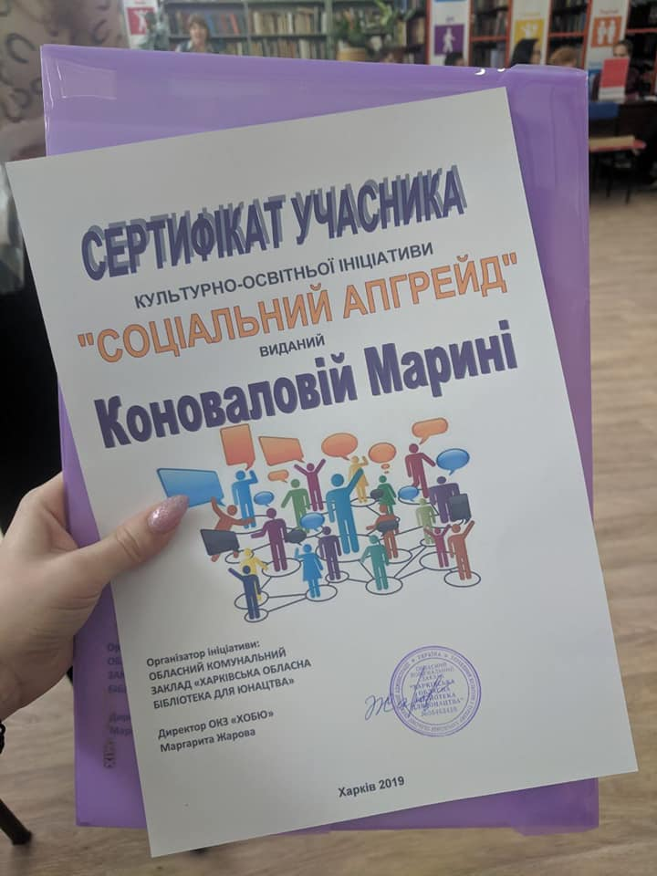
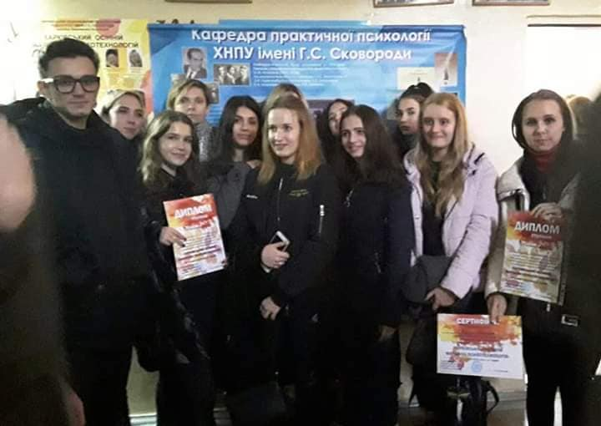

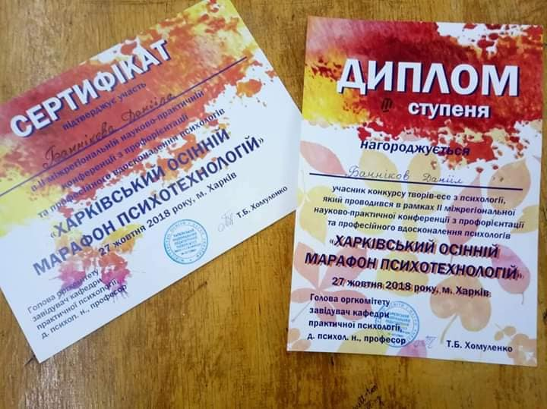
Студентські часи – це активність, наснага, спілкування, радість

Slide 31
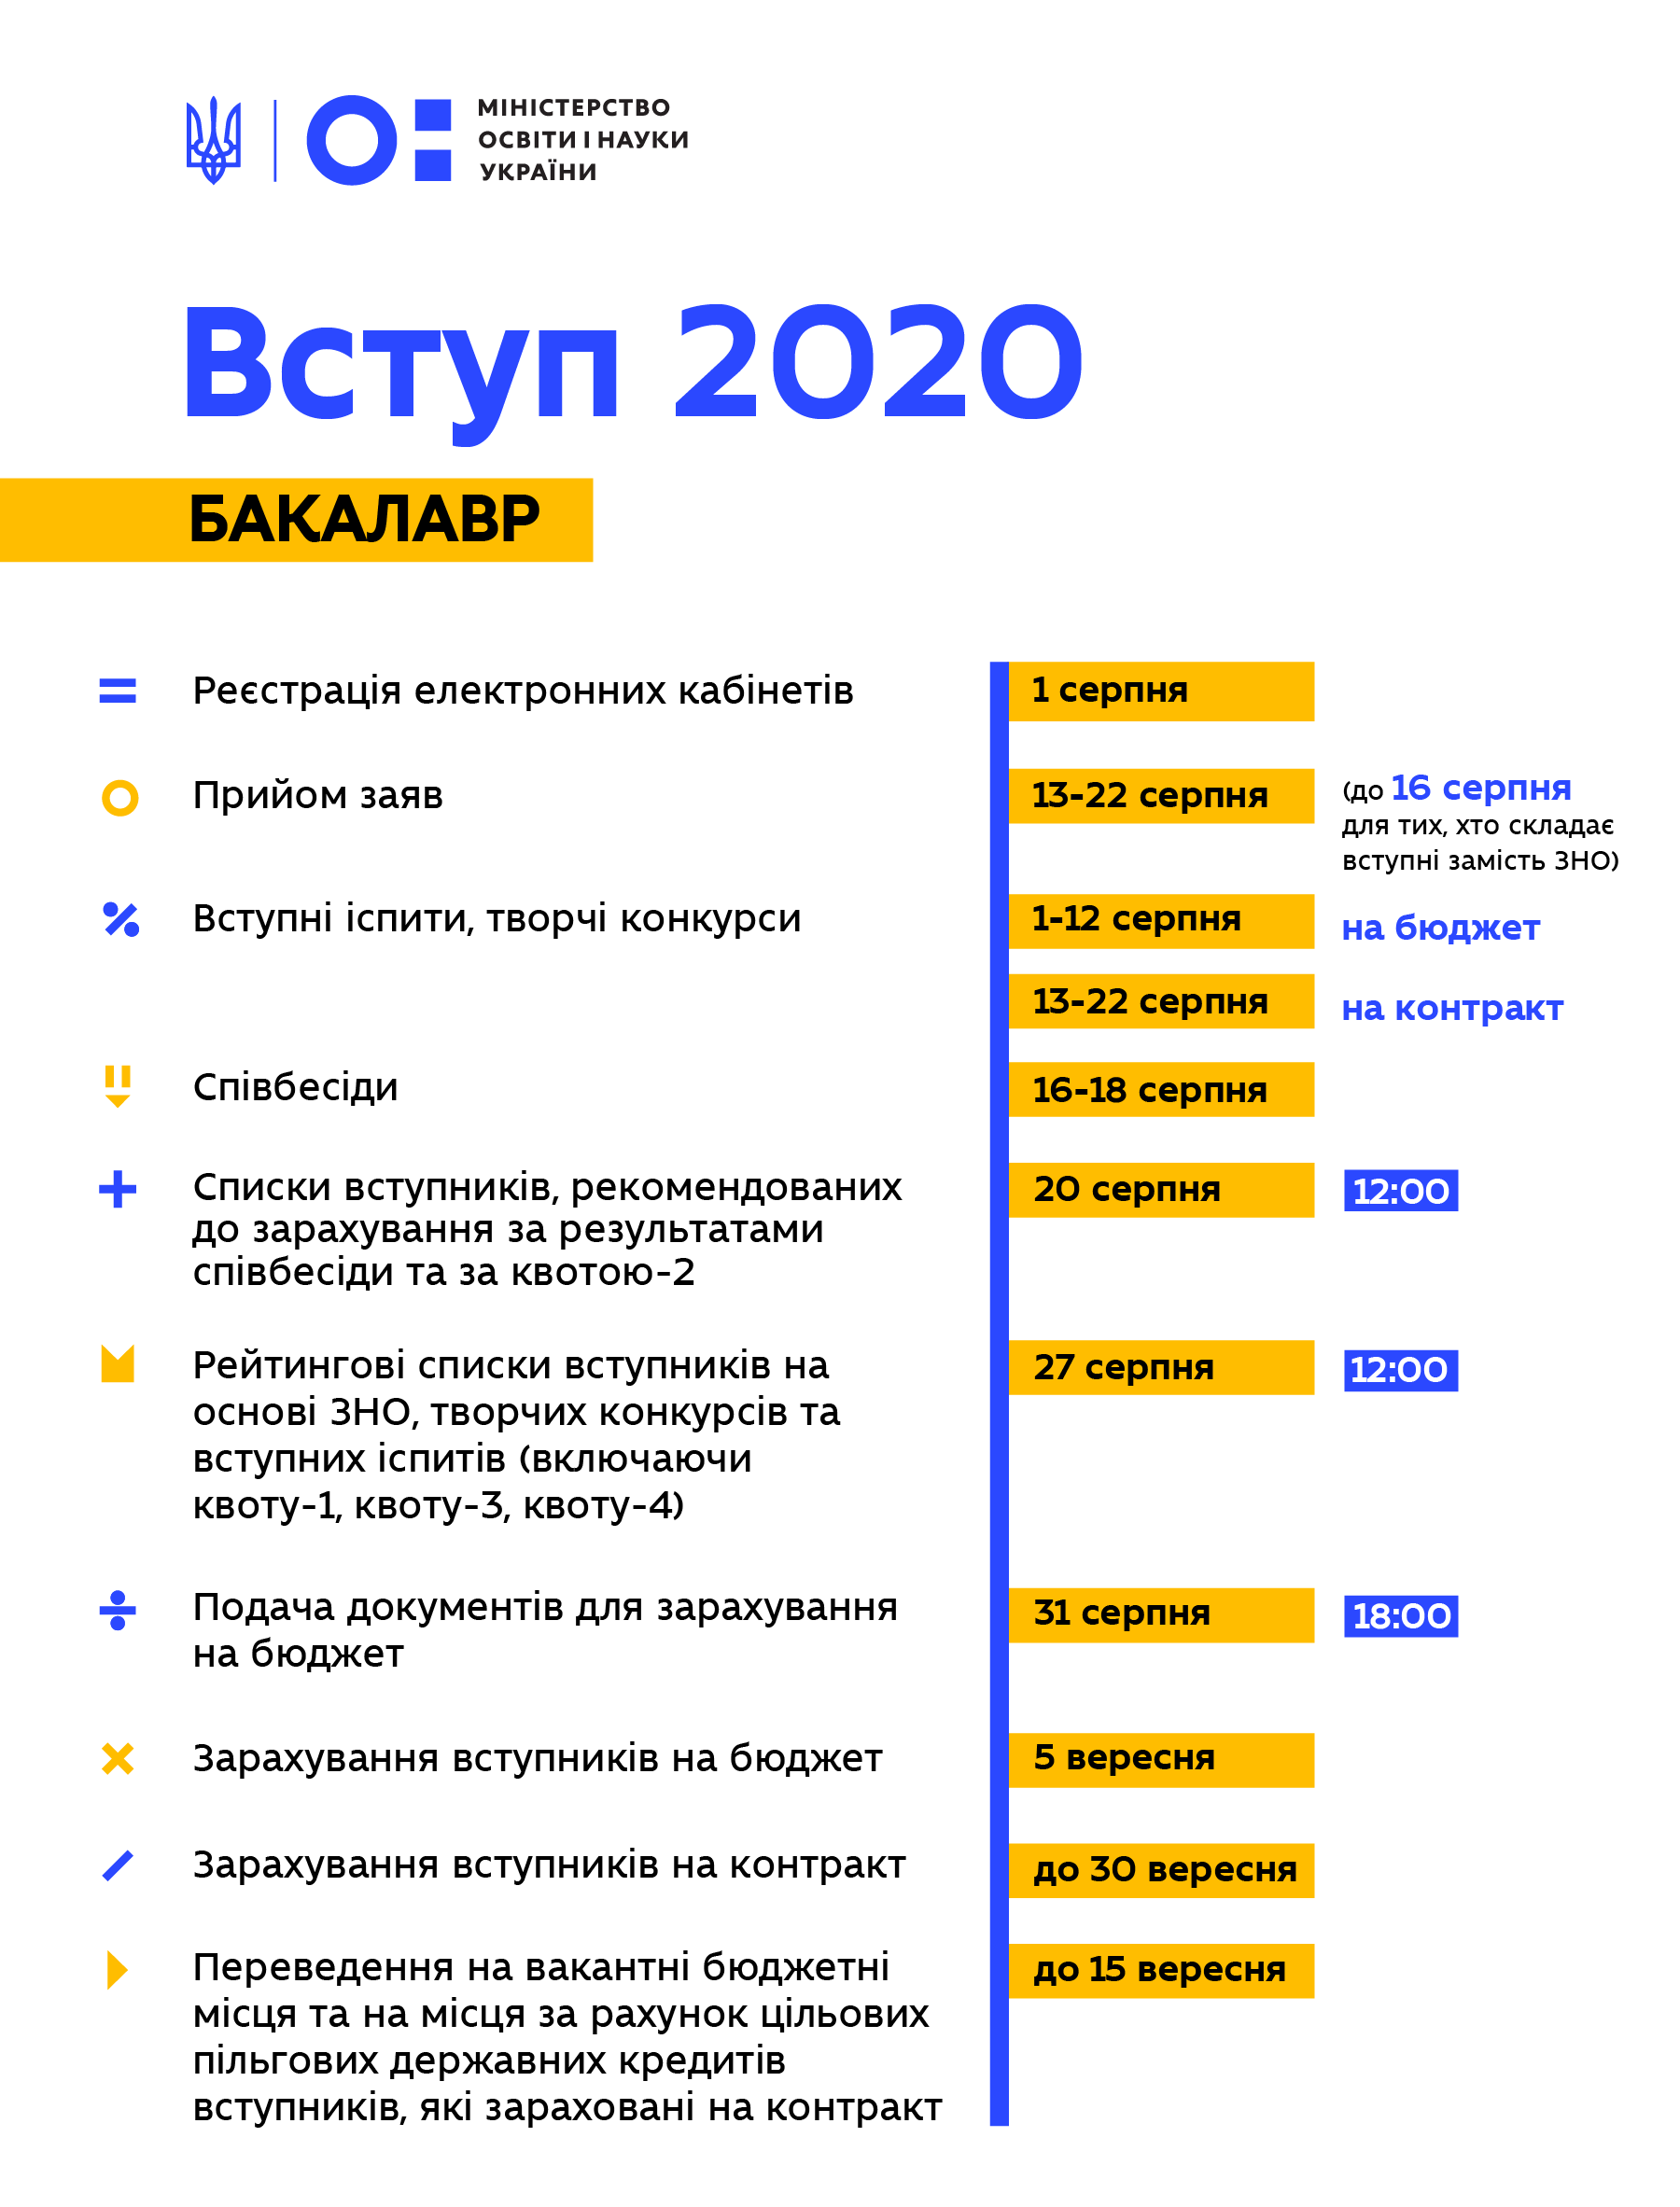
СЕРТИФІКАТИ ЗНО:
Українська мова та література;
2. Історія України;
3. За вибором:
Біологія або Іноземна мова.

Slide 32
(099) 548 – 04 – 56

